Slide 1
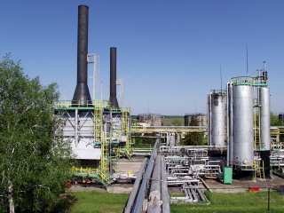
Нафтохімічна промисловість – у р-нах видобутку нафти і портових містах
Одеса Херсон Вінниця
Бердянськ Кременчук Дрогобич
Борислав Надвірна Запоріжжя
Львів
Кременчуцький завод
технічного вуглецю
Мікробіологічна промисловість : антибіотики, кормові добавки, ферментні препарати: Київ, Умань, Одеса

